Slide 2
Inspección y Vigilancia
Superintendencia Nacional de Salud
Delegada de Supervisión Institucional
Dirección de Inspección y Vigilancia para Entidades del Orden Territorial.

Slide 3
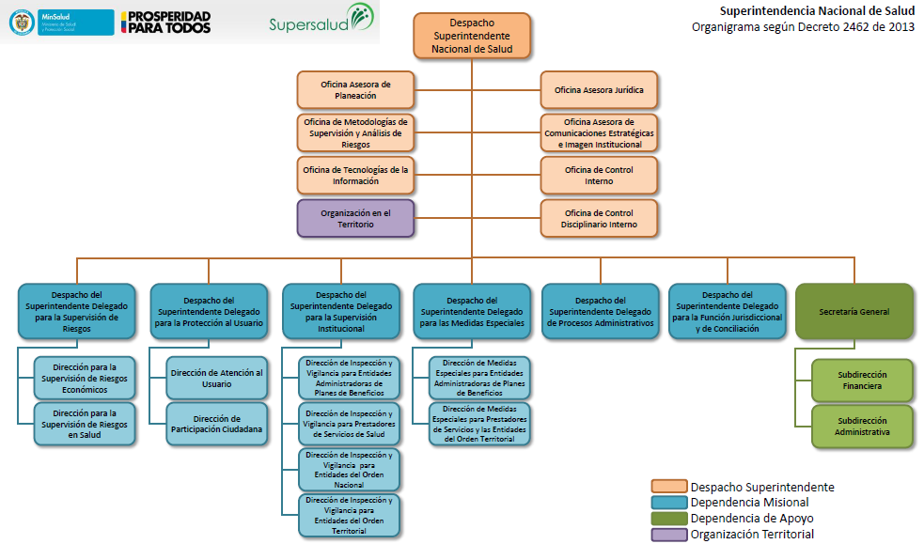
01.
Organigrama

Slide 4
Competencias de las Entidades Territoriales

Slide 5
Inspección:
Conjunto de actividades y acciones encaminadas al seguimiento, monitoreo y evaluación del SGSSS que sirve para solicitar, confirmar y analizar de manera puntual la información que se requiera sobre las entidades sometidas a vigilancia.
Vigilancia:
Es la atribución de la SNS para advertir, prevenir, orientar, asistir y propender porque las entidades encargadas y demás sujetos de vigilancia de la Superintendencia Nacional de Salud, cumplan con las normas que regulan el Sistema General de Seguridad Social en Salud.
Control:
Consiste en la atribución de la SNS para ordenar los correctivos tendientes a la superación de la situación crítica o irregular de cualquiera de sus vigilados y sancionar las actuaciones que se aparten del ordenamiento legal bien sea por acción o por omisión.

Slide 6
Competencias de las Entidades Territoriales

Slide 7
02.
Marco Normativo
Resolución 1220 del 2010
Ley 9 de 1979
Constitución Política de Colombia de 1991 (Artículo 298)
Ley 100 de 1993
Decreto 1769 de 1994
Ley 152 de 1994
Ley 715 de 2001
Decreto 3518 de 2006
Decreto 1011 de 2006
Resolución 3042 de 2007
Ley 1122 de 2007
Ley 1438 de 2011
Decreto 4747 de 2011
Decreto 019 de 2012
Resolución 1841 de 2013
Resolución 2003 de 2014
Ley 1751 de 2015
Resolución 1536 de 2015
Resolución 1441 de 2016
Resolución 429 de 2016
Decreto 780 de 2016
Resolución 3202 de 2016
Resolución 3280 de 2018
Resolución 276 de 2019
Ley 1949 de 2019

Slide 8
02.
Marco Normativo
Generalidades
Departamentos
Distritos
Municipios
Dirigir y coordinar el Sector Salud y el Sistema General de Seguridad Social en Salud su jurisdicción.
Promover el aseguramiento de la población de su territorio.
Supervisar el acceso a los servicios de salud.
Supervisar la calidad de la prestación de servicios de salud para la población de su territorio.
Formular, ejecutar y evaluar planes, programas y proyectos en salud, en armonía con las políticas y disposiciones del orden nacional y departamental.

Slide 9
02.
Marco Normativo
Ley 715 del 2001
Dirigir, coordinar y vigilar el sector salud y el SGSSS.
Formular planes, programas y proyectos.
Adoptar, difundir, implantar, ejecutar y evaluar las normas, políticas, estrategias, planes, programas y proyectos.
Prestar asistencia técnica y asesoría a los municipios e instituciones públicas.
Supervisar y controlar el recaudo y la aplicación de los recursos.
Vigilar y controlar el cumplimiento de las políticas y normas técnicas, científicas y administrativas.
Departamento
Los Distritos tendrán las mismas competencias que los municipios y departamentos, excepto aquellas que correspondan a la función de intermediación entre los municipios y la Nación.

Slide 10
02.
Marco Normativo
Aseguramiento
Ley 715 de 2001
Ejercer en su jurisdicción la vigilancia y el control del aseguramiento en el Sistema General de Seguridad Social en Salud y en los regímenes de excepción definidos en la Ley 100 de 1993.
Ley 1438 de 2011
Administración del Régimen Subsidiado. Los entes territoriales administrarán el Régimen Subsidiado mediante el seguimiento y control del aseguramiento de los afiliados dentro de su jurisdicción, garantizando el acceso oportuno y de calidad al Plan de Beneficios
Decreto 780 de 2016
Seguimiento y control del régimen subsidiado. Las entidades territoriales vigilarán permanentemente que las EPS cumplan con todas sus obligaciones frente a los usuarios. De evidenciarse fallas o incumplimientos en las obligaciones de las EPS, estas serán objeto de requerimiento por parte de las entidades territoriales para que subsanen los incumplimientos y de no hacerlo, remitirán a la Superintendencia Nacional de Salud, los informes correspondientes.

Slide 11
02.
Marco Normativo
Aseguramiento
Decreto 971 de 2011
Seguimiento y control del régimen subsidiado. Las entidades territoriales vigilarán permanentemente que las EPS cumplan con todas sus obligaciones frente a los usuarios. De evidenciarse fallas o incumplimientos en las obligaciones de las EPS, estas serán objeto de requerimiento por parte de las entidades territoriales para que subsanen los incumplimientos y de no hacerlo, remitirán a la Superintendencia Nacional de Salud, los informes correspondientes. Según lo previsto por la ley, la vigilancia incluirá el seguimiento a los procesos de afiliación, el reporte de novedades, la garantía del acceso a los servicios, la red contratada para la prestación de los servicios de salud, el suministro de medicamentos, el pago a la red prestadora de servicios, la satisfacción de los Usuarios.
Circular 006 de 2011
Auditorias bimestrales a las EAPB del Régimen Subsidiado.
Reporte información a los departamentos - lineamientos y directrices SNS.

Slide 12
02.
Marco Normativo
Prestación de Servicios
Ley 715 del 2001
Gestionar la prestación de los servicios de salud, de manera oportuna, eficiente y con calidad a la PPNA.
Financiar con los recursos propios, si lo considera pertinente, con los recursos asignados por concepto de participaciones y demás recursos cedidos, la prestación de servicios de salud a la población pobre en lo no cubierto con subsidios a la demanda y los servicios de salud mental.
Adoptar, difundir, implantar, ejecutar y evaluar la Política de Prestación de Servicios de Salud, formulada por la Nación.
Organizar, dirigir, coordinar y administrar la red de Instituciones Prestadoras de Servicios de Salud públicas en el departamento.
Efectuar en su jurisdicción el registro de los prestadores públicos y privados de servicios de salud
Concurrir en la financiación de las inversiones necesarias para la organización funcional y administrativa de la red de instituciones prestadoras de servicios de salud a su cargo.
Preparar el plan bienal de inversiones públicas en salud, en el cual se incluirán las destinadas a infraestructura, dotación y equipos, de acuerdo con la Política de Prestación de Servicios de Salud.

Slide 13
02.
Marco Normativo
Prestación de Servicios
Sistema Obligatorio de Garantía de la Calidad
Sistema Único de Habilitación: Verificación de condiciones de habilitación de los prestadores de servicios
Sistema Único de Información: Realizar IVC a las Instituciones Prestadoras de servicios de salud y a los TEP e IV a los municipios frente al SIC.
Red de Prestación de Servicios de Salud
Conformación de la red pública de prestación de servicios.
Contratación red de prestación de servicios para la PPNA.
Sistema de Referencia y Contrarreferencia
Operación y funcionamiento del Sistema de Referencia y Contrarreferencia - PPNA
Organización de la Red Pública de Ambulancias para atención de urgencias, emergencias y desastres.
Habilitación de las Redes Integrales
Analiza las propuestas de RIPSS presentadas por las EPS.
Presenta las propuestas al Consejo Territorial de Seguridad Social en Salud.
Mantenimiento Hospitalario – PMH
Asesoría y asistencia técnica en la elaboración del Plan de Mantenimiento Hospitalario por parte de las IPS.
Seguimiento al cumplimiento del PMH elaborado por parte de los prestadores.
Auditoria para el mejoramiento de la Calidad: Elaboración y ejecución del PAMEC como comprador de servicios PPNA e IV a los PAMEC de los municipios certificados.
Seguimiento a la operación y funcionamiento del Sistema de Referencia y Contrarreferencia de las EAPB.
Verifica el cumplimiento de los estándares y criterios de habilitación de las RIPSS.
Habilita la RIPSS de cada EPS que opere en el Departamento o Distrito
Seguimiento a la asignación y ejecución de los recursos financieros destinados al mantenimiento hospitalario por parte de las IPS.

Slide 14
Funciones de la Dirección de Inspección y Vigilancia para las Entidades del Orden Territorial

Slide 15
03.
Funciones Inspección y Vigilancia
Ejes del Sistema de IVC – Ley 1122 de 2007 (Art. 37)
Prestación de servicios de atención en salud pública
Atención al usuario y participación social
Eje de acciones y medidas especiales
Información
Focalización de los subsidios en salud
Financiamiento
Aseguramiento

Slide 16
03.
Funciones Inspección y Vigilancia
Aseguramiento
​Realizar inspección y vigilancia a las DTS sobre las actividades de supervisión adelantadas frente a:
Cumplimiento de las normas que regulan el Aseguramiento dentro Sistema General de Seguridad Social en Salud, directrices y lineamientos .
La garantía en el marco del aseguramiento a la libre elección por parte de los usuarios de las Entidades Administradoras de Planes de Beneficios, .
La garantía de la la cobertura universal, la prestación de los servicios de salud a las personas que no están cubiertas por los subsidios a la demanda -Población Pobre No Asegurada PPNA - y seguimiento a la contratación con IPS- Red Adscrita, No adscrita
La Promoción la afiliación al SGSSS - Cobertura Universal del Aseguramiento - Evitar la Elusión y Evasión Promoción.
Los procesos de Reporte de novedades.
La focalización (Identificación, determinación y selección de beneficiarios al Régimen Subsidiado) y la Afiliación al SGSSS, respetando el Derecho a la Libre Elección de EAPB .

Slide 17
GRACIAS

